Slide 1
Муниципальное бюджетное дошкольное образовательное учреждение «Детский сад комбинированного вида № 77» Мероприятие по физическому развитию на тему «Папа может мной гордится!» для детей старшей группы
Савченко Екатерина Валерьевна
Инструктор по физической культуре

Slide 2
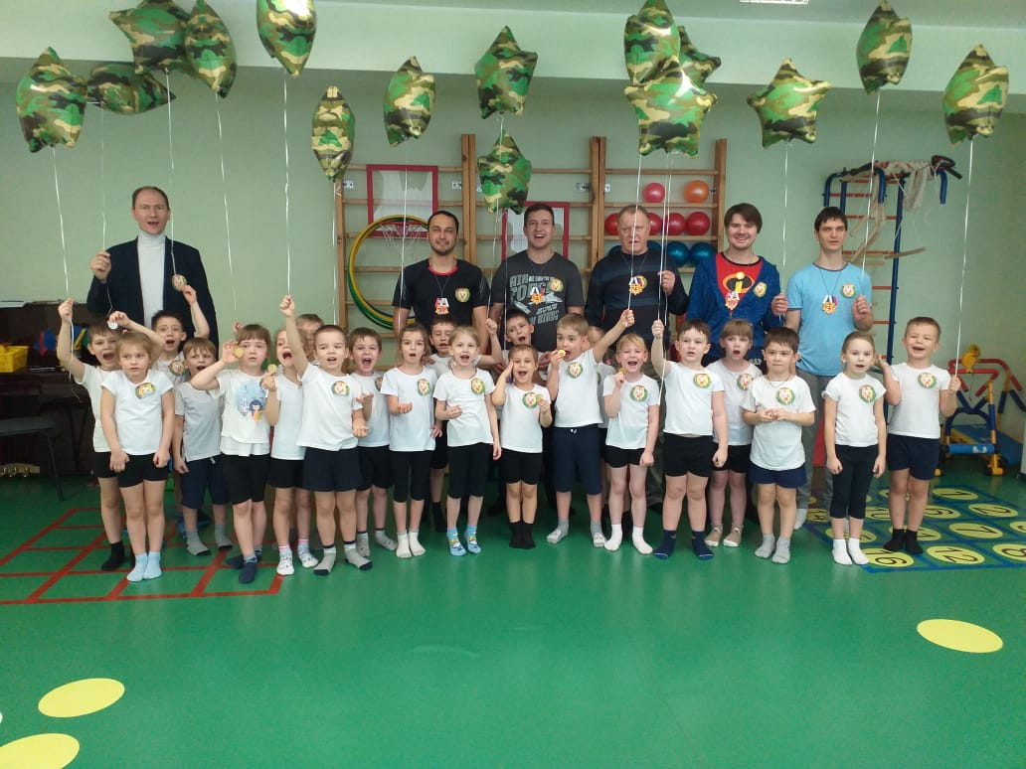
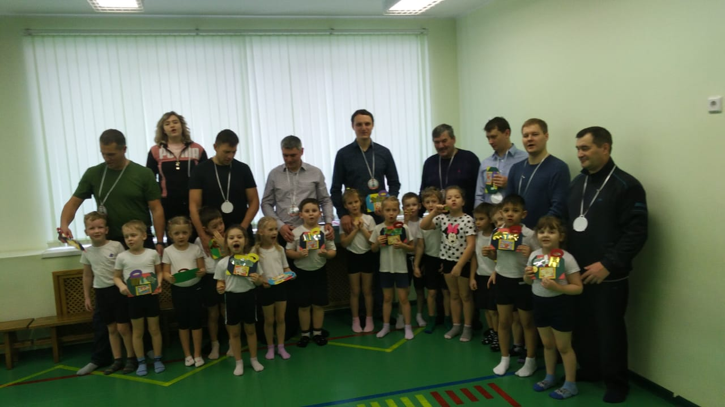
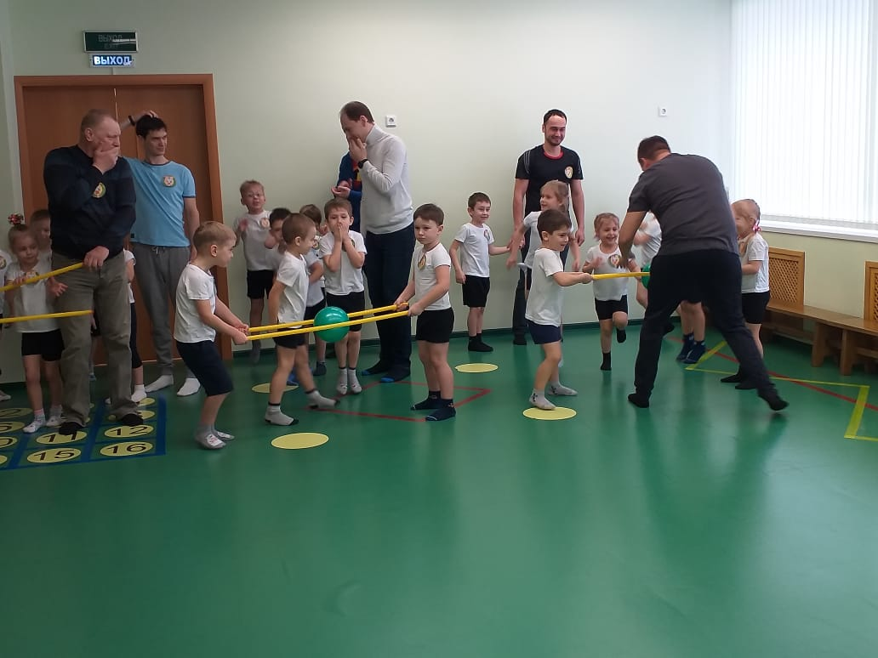
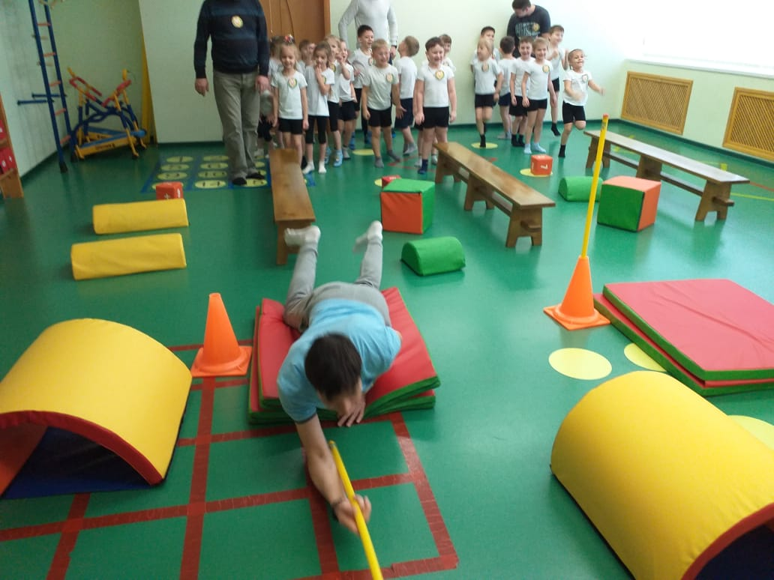
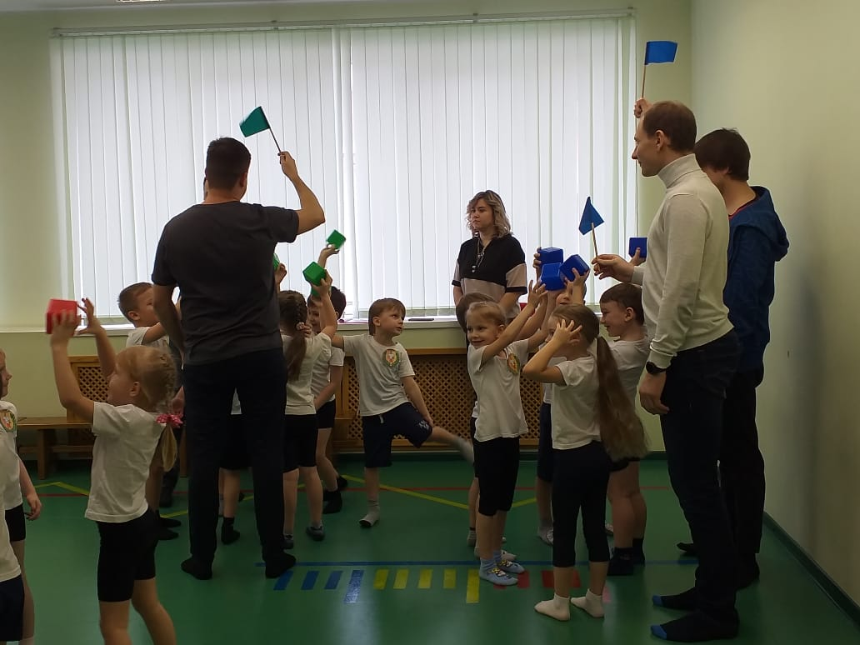

Slide 3
